Slide 1
Муниципальное бюджетное дошкольное образовательное учреждение детский сад № 4 «Уголек» Презентация педагогического проекта по познавательному развитию детей старшего дошкольного возраста «Живая память России» Мыски 2021
Воспитатель высшей квалификационной категории:
Охотникова А.М

Slide 2
Актуальность
Нравственно - патриотическое воспитание детей является одной из основных задач дошкольного образовательного учреждения. Чувство Родины, начинается у ребёнка с отношения к семье, к самым близким людям – к матери, отцу, бабушке, дедушке. Это корни, связывающие его с родным домом и ближайшим окружением. Чувство Родины начинается с восхищения тем, что видит перед собой малыш, чему он изумляется и что вызывает отклик в его душе. И хотя многие впечатления ещё не осознаны им глубоко, но, пропущенные через детское восприятие впечатления и чувства играют огромную роль в становлении личности патриота и задача взрослых помочь ребенку во всем разобраться.

Slide 3
Чтит великий День Победы
Наша славная страна.
В День Победы наши деды
Надевают ордена.
Мы про первый День Победы
Любим слушать их рассказ –
Как сражались наши деды
За весь мир и за всех нас!
Л. Некрасова
Цель проекта:
Создание условий для ознакомления воспитанников с событиями Великой Отечественной войны посредством преемственности педагогов и родителей.
Задачи проекта:
- знакомить детей с историческими событиями ВОВ;
- развивать словарь по теме ВОВ;
- формировать интерес к литературным произведениям по теме ВОВ;
- создавать условия для совместной с родителями поисковой деятельности;
- обогащать, расширять знания о времени ВОВ через практическую деятельность.

Slide 4
Подготовка проекта:
- Определение темы проекта:
Как донести суть происходившего во времена ВОВ подрастающему поколению, сформировать у них чувство долга, чувство уважения к славным защитникам нашей Родины, чувство гордости за свой великий народ, который подарил нам счастливую жизнь.
- Рассматривание фотографий, иллюстраций.
- Подбор художественной литературы (рассказы, повести, стихи о ВОВ), подвижных игр, игр - упражнений, дидактических игр, слушание музыки, просмотр презентаций).
- Сбор материала о ВОВ, изготовление наглядно - дидактических пособий, разработка конспектов занятий, праздников.

Slide 5
Мероприятия проекта:
- Беседа с видео-презентацией «Родина-мать зовет!» (о начале ВОВ).
- Тематический вечер «Дети герои войны».
- Беседа «Герой в моей семье».
- Беседа и выставка рисунков «Военная техника».
- Беседа «Города-герои».
- Проведение патриотической акции: «Мы помним героев!».
- Спортивные соревнования «Мы – будущие защитники!».
- Поэтический вечер «Помним и гордимся!».
- Беседа «Как это было!».
- Сюжетно-ролевая игра «Пограничники».
- Беседа «Символы Победы - ордена, медали и знамена».
- Аппликация «Ордена на кителе».
- Выставка плакатов «Мы против войны!»
- Чтение рассказа А. Митяева «Мешок Овсянки».
- Проведение патриотической акции: «Мы помним героев!»
- Спортивные соревнования «Мы – будущие защитники!»
- Итоговое мероприятие: праздник, посвященный 75-летию со Дня победы,
«Этих дней не смолкнет слава!

Slide 6
Этапы реализации проекта:
1 этап – подготовительный. Подбор и изучение научно – методической литературы; подбор детской художественной литературы, иллюстративный материал, видеофильмы о войне; подбор песен военных лет; пополнение предметно-пространственной среды дидактическими играми: «Боевые награды», «Посылка на фронт», «Военные профессии», «Военная техника» и др.; изготовление атрибутов для сюжетно-ролевых игр; составление перспективного плана мероприятий.
2 этап – основной. Реализация перспективного плана, рассчитанного на 4 месяца. Реализация основных видов деятельности по образовательным областям, направленных на реализацию проекта.
3 этап – заключительный. Обработка практических и методических материалов. Обобщение материалов проекта. Выступление на педсовете по обмену опытом «Живая память России».

Slide 7
Формы предъявления результатов:
- оформление семейных альбомов и составление рассказов по теме «Герой в моей семье»;
- выставка рисунков «Военная техника»;
- возложение цветов к памятнику «Вечный огонь»;
- выставка плакатов «Мы против войны»;
- изготовление стенгазеты «Помним, гордимся, чтим!»
- выставка поделок «Вечный огонь, дань Памяти»;
- создание в группе патриотического уголка;
- изготовление Георгиевских ленточек в подарок для прохожих;
- презентация проекта на педсовете по обмену опытом «Живая память России».

Slide 8
Предполагаемые результаты проекта:
В результате реализации проекта ожидаем, что у детей сформируются знания и представления о ВОВ. Наши воспитанники познакомятся с авторами детской литературы о ВОВ и их произведениями. Выучат стихи, песни о ВОВ.
Все это поможет сформировать у детей патриотические чувства: любовь к Родине, чувство уважения к славным защитникам нашей Родины, к истории своей страны, чувство гордости за свой великий народ, который подарил нам счастливую жизнь. А также повысить культуру не только детей, но и их родителей благодаря активному участию в совместных мероприятиях.

Slide 9
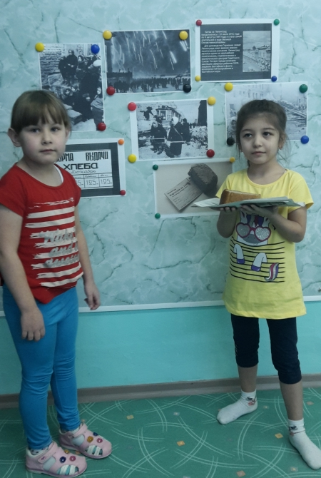
Беседа с видео-презентацией «Родина-мать зовет!» (о начале ВОВ)

Slide 10
Рассматривание военной кобуры

Slide 11
Сюжетно-ролевая игра «Партизаны», «Госпиталь»

Slide 12
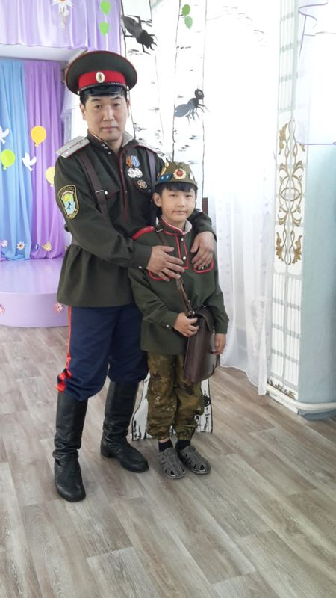
Инсценировка «На побывку»

Slide 13
Концерт «Славься, славься, День Победы!»

Slide 14
Спортивный досуг «Буду смелым, буду в армии служить»

Slide 15
Изготовление стенгазеты «Помним, гордимся, чтим!»

Slide 16
Изготовление открыток

Slide 17
«Окна победы» (обратная связь с родителями воспитанников)

Slide 18
Возложение цветов к памятнику «Вечный огонь»

Slide 19
Заключение
Проект «Живая память России» предназначен для формирования у детей знаний об историческом прошлом Родины, целостного восприятия событий, связанных с ВОВ 1941-1945 годов. Проект помогает установить историческую преемственность поколений. Реализация проекта помогает не только повысить интерес детей к людям, защищавшим Родину много лет назад, но и способствует формированию гражданско – патриатической позиции дошкольника, которая является основой личности взрослого человека – гражданина своей страны.

Slide 20
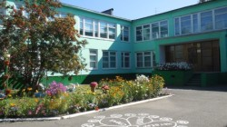
Приглашаем к сотрудничеству
адрес: 652845, Российская Федерация, Кемеровская область, город Мыски, квартал 17, дом 23
e-maii: mdou_4ugolek@mail.ru
адрес сайта: http://ugolek4.a2b2.ru/
тел. 8(38474) 3-15-55
Адрес персонального сайта: ohotnikova-a-m.a2b2.ru

